Slide 1
Exchange User Group Meetup Q1 2022 {Online Edition}
3. März 2022
Beginn ca. 18 Uhr ☺

Slide 2
Meetup Q1 2022
Wie mache ich mir das Leben als Exchange Admin mit PowerShell leichter - Ingo Gegenwarth
Rechtssichere und effiziente Archivierung von E-Mails im MS Exchange Server und Office 365 - Ragnar Heil & Wolfram Schickert
Exchange Q & A
Die Talks werden aufgezeichnet. The sessions will be recorded. https://go.granikos.eu/EXUSG-Recs

Slide 3
Wie mache ich mir das Leben als Exchange Admin mit PowerShell leichter
Ingo Gegenwarth

Slide 5
Rechtssichere und effiziente Archivierung von E-Mails im MS Exchange Server und Office 365
Ragnar Heil & Wolfram Schickert

Slide 7
Exchange Q & A

Slide 8
Exchange User Group

Slide 9
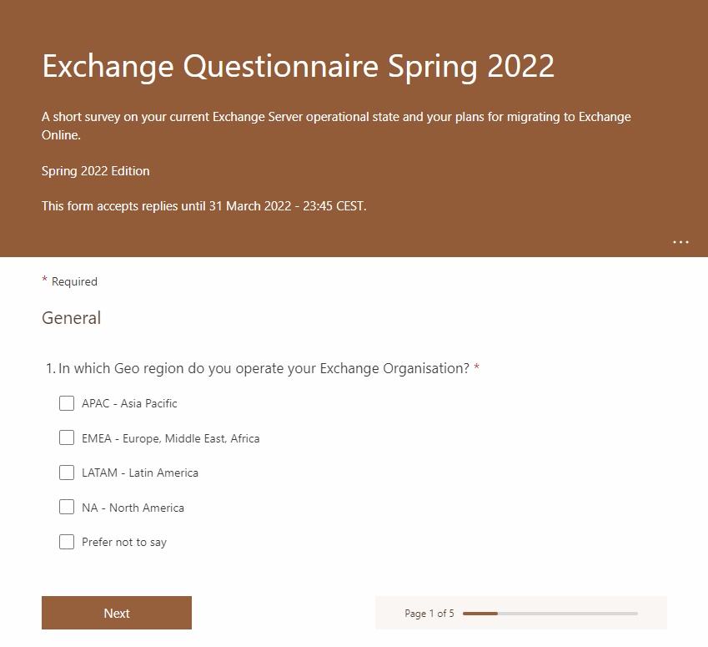
Exchange Server Umfrage 2022
https://go.granikos.eu/ExchQuestSpring2022

Slide 10
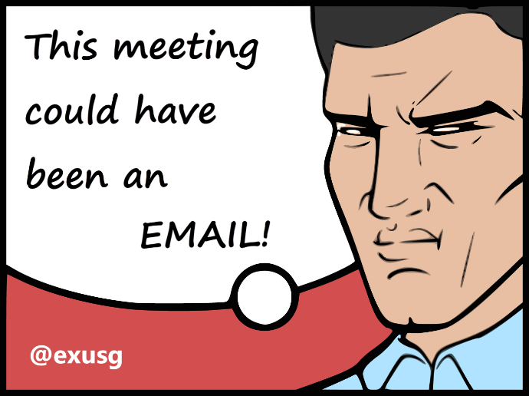
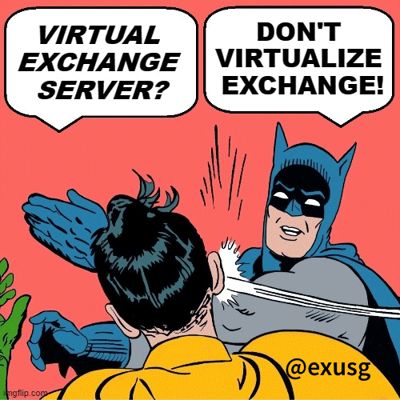

Exchange User Group
Organisatorisches
Exchange User Group Team
Registrierung → Link auf Homepage
Themenvorschläge
https://go.granikos.eu/EXUSG-Themen
Community Sticker
https://go.granikos.eu/CommunitySticker
EXUSG Mugs
https://go.granikos.eu/EXUSGMug

Slide 11

Exchange User Group
Organisatorisches
Nächster Termin 12. Mai 2022
Homepage https://exusg.de
Twitter @exusg
Recordings https://go.granikos.eu/EXUSG-Recs
Räumlichkeiten gesucht!

